Slide 1
DIPLOMSKI SEMINAR Razvoj usluge zasnovan na platformi SmartSocial: SmartSocial Ads
Luka Drezga
Voditelj: Vedran Podobnik

Slide 2
Uvod
CILJ: Razrada inovativne usluge koja se temelji na platformi SmartSocial
2014. godine 2.13 milijarde korisnika društvenih mreža
2018. godine 2.44 milijarde korisnika društvenih mreža
Facebook: 1.415 milijarde korisnika
LinkedIn: 347 milijuna korisnika
Google+: 300 milijuna
Twitter: 288 milijuna

Slide 3
Platforma SmartSocial
Platforma za umrežavanje mobilnih korisnika koja koristi napredne profile korisnika da bi pružila nove, izvedene spoznaje o korisnicima informacijskih i komunikacijskih sustava.
SmartSocial API je programsko sučelje kojeg koriste strani programi i servisi da bi pristupili i dobili podatke o naprednih korisničkim profilima preko SSPa.

Slide 4
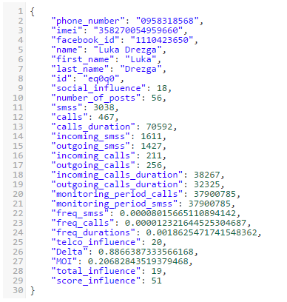
Platforma SmartSocial

Slide 5
SmartSocial Ads
Usluga je zamišljena kao sustav direktnog oglašavanja između zastupnika proizvoda i Internet korisnika pri kojem dolazi do razmjene ponude u obliku pogodnosti definirane od strane zastupnika proizvoda za tražene aktivnosti na društvenim mrežama od strane korisnika.

Slide 6
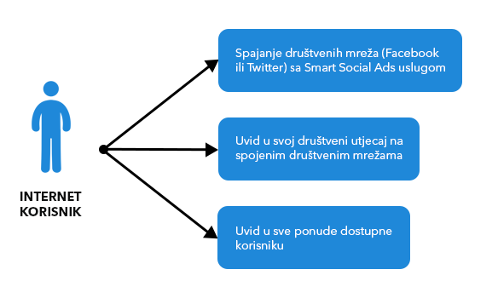
Internet korisnik
Osobe koje aktivno koriste društvene mreže (Twitter, Facebook, Instagram) s naglaskom na Facebook

Slide 7
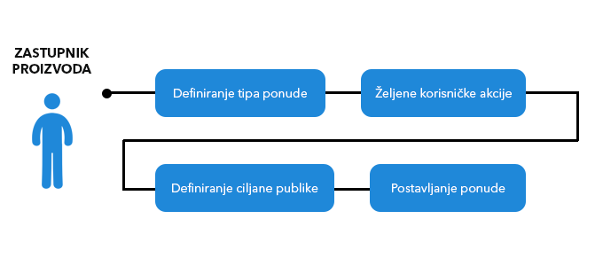
Zastupnik proizvoda
Osobe koje su zaposlene u bilo kakvoj tvrtki koja za rast i razvoj iziskuje marketinške aktivnost.

Slide 8
Zastupnik proizvoda DEFINIRANJE TIPA PONUDE
Postoje tri tipa ponude:
popust na proizvod
novčana nagrada
posebna pogodnost
Ukoliko se radi o posebnoj pogodnosti, utoliko je potrebna dodatna intervencija administratora sustava, revizija posebne pogodnosti, njena ostvarivost, legalnost te u konačnici odobravanje ili odbijanje posebne pogodnosti.

Slide 9
Zastupnik proizvoda ŽELJENE KORISNIČKE AKCIJE
Bira društvene mreže
Odabir akcije
Akcije za Twitter:
Retweet predefinirane objave
Favourite predefinirane objave
Share objave
Akcije za Facebook:
Like stranice
Share objave

Slide 10
Zastupnik proizvoda DEFINIRANJE CILJANE PUBLIKE
Zastupnik proizvoda u ovom koraku bira „publiku“ kojoj želi prikazati svoju ponudu, bira je na način da definira parametre koje odgovaraju ciljanoj publici proizvoda kojeg zastupa.
Dodatno definira i minimalan stupanj društvenog utjecaja kojeg IK treba imati da bi imao pristup postavljenoj ponudi.
Parametri definiranja ciljane publike:
Država
Grad
Spol
Godine
Interesi
Stupanj društvenog utjecaja

Slide 11
Konkurencija
Klout
Klout Perk
Klout | SmartSocial Ads
velik sustav s velikim brojem postojećih korisnika dug i zahtjevan postupak postavljanja Klout Perka skup | manji sustav, trenutno dostupni samo korisnici SmartSociala intuitivna i brza prijava i postavljanje pogodnosti jeftin

Slide 12
Poslovni plan
Dvije verzije potencijalnog poslovnog plana.
Naplaćivanje postavljanje ponude ovisno o parametrima koje zastupnici proizvoda definiraju
Kupnja određenog paketa koji bi se temeljio na broju unesenih ponuda
1. Paket | 2. Paket | 3. Paket | 4. Paket
Postavljanje samo jedne ponude koja će biti vidljiva samo dijelu ciljane publike | Postavljanje više ponuda koje će biti vidljive samo dijelu ciljane publike | Postavljanje neograničenog broja ponuda | Postavljanje neograničenog broja ponuda
Dodatno plaćanje da bi svi iz ciljane publike mogli to vidjeti | Dodatno plaćanje po ponudi da bi bila vidljiva svima | Dodatno plaćanje po ponudi da bi bila vidljiva svima | Sve ponude su vidljive svima

Slide 13
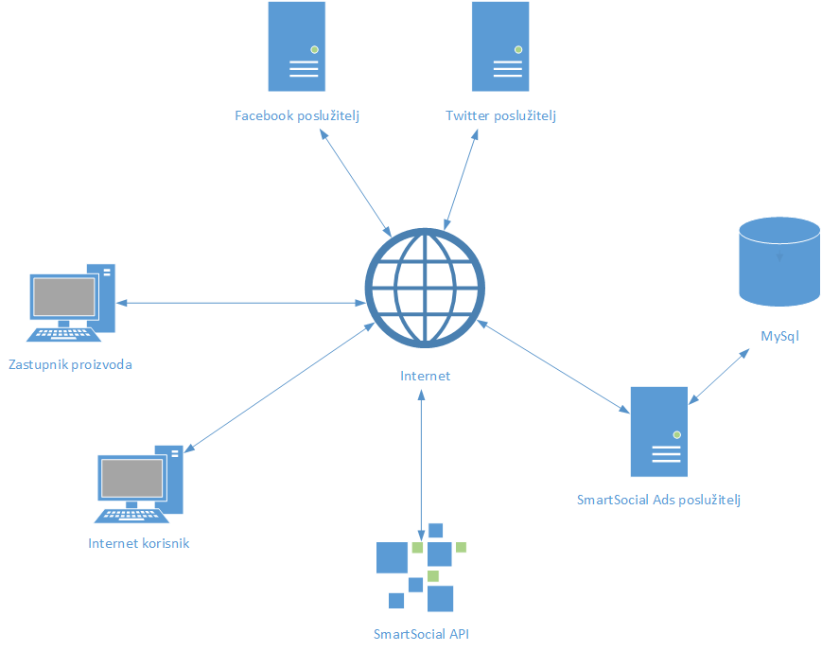
Arhitektura usluge

Slide 14
Arhitektura usluge
MVC
Ruby on Rails
MySQL
HTML,CSS,SASS i Java Script

Slide 15
Arhitektura usluge
MVC
Ruby on Rails
MySQL
HTML,CSS,SASS i Java Script
Razvoj proizvoda u fazama
Faza 0 → Faza 1 → Faza 2 → Faza 3

Slide 16
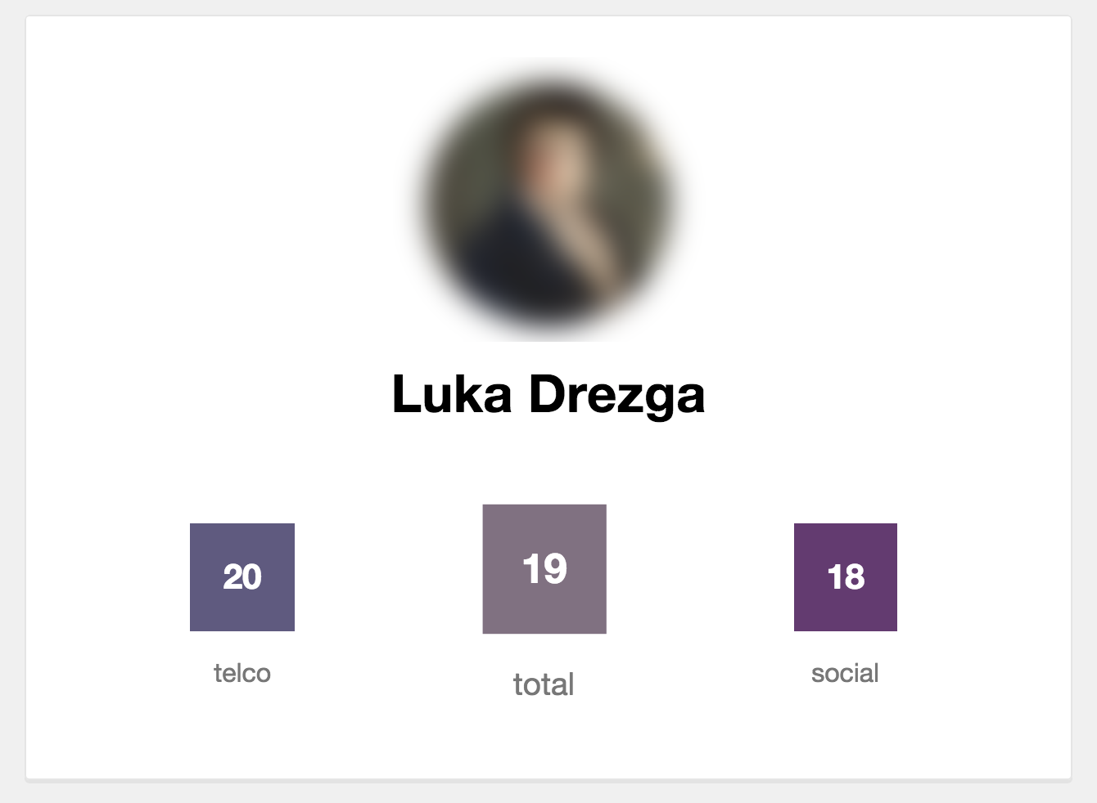
Spajanje na SmartSocial API i dohvat podataka preko Web aplikacije

Slide 17
Spajanje na SmartSocial API i dohvat podataka preko Web aplikacije

Slide 18
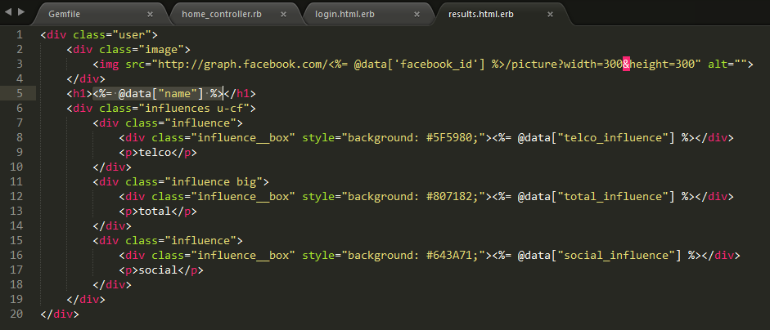
Spajanje na SmartSocial API i dohvat podataka preko Web aplikacije

Slide 19
Zaključak
Uporaba društvenih mreža kao i broj njihovih korisnika konstantno raste te su se društvene mreže već davno prestale koristiti samo za umrežavanje ljudi.
Kombiniranjem platforme SmartSocial i dostupnog API-ja sa SmartSocial Adsima otvaramo vrata poslovanju zasnovanom na društvenim mrežama, olakšavamo komunikaciju između brendova i krajnjih korisnika te je činimo direktnom.
Poticanje nagradom bez uloženog „truda“ uslugu SmartSocial Ads čini privlačnom Internet korisnicima, dok vrijedni podaci o tim korisnicima i njihova dostupnost uslugu SmartSocial Ads čini privlačnom zastupnicima proizvoda i tvrtkama.

Slide 20
Pitanja? Hvala na slušanju

